Slide 1
Постановка учебной задачи через учебную ситуацию.
Выступление на педсовете «Современный
урок – современный учитель».
Григорьева В. В. учитель английского языка,
МБОУ Игримская СОШ №2.

Slide 2
Современный урок необходимо рассматривать как звено продуманной системы работы учителя, где решаются задачи обучения, воспитания и развития обучающихся. Вся учебная деятельность современного урока строится на основе деятельностного подхода, цель которого заключается в развитии личности обучающегося на основе освоения универсальных способов деятельности.

Slide 3
Учебная деятельность включает в себя следующие компоненты:
- учебная задача;
- учебные действия;
- действия самоконтроля и самооценки.

Slide 4
Понятие учебной задачи.
Учебная задача – это определённое учебное задание, которое имеет чёткую цель.
Учебная задача – это цель, заданная в определенных условиях.
Задачи есть способ достижения цели, в них раскрыта последовательность ее достижения
Учебная задача - это системное образование, состоящее из двух обязательных компонентов:
- предмет задачи;
модель требуемого состояния предмета задачи.

Slide 5
Задачи урока формулируются к ведущей цели урока - усвоение определённых способов действия, которые необходимы для её достижения.
Важно формулировать задачи через глаголы, отражающие УУД: проанализируйте, докажите (объясните), сравните, выразите символом, создайте схему или модель, продолжите, обобщите (сделайте вывод), выберите решение или способ решения, исследуйте, оцените, измените, придумайте и т. д.
Количество задач может быть разным, исходя из поставленной цели, содержания учебного материала, логики действий учащихся. Этап урока соответствует поставленной задаче или нескольким задачам.

Slide 6
Понятие учебной ситуации
Учебная ситуация – это такая особая единица учебного процесса, в которой школьники с помощью учителя обнаруживают предмет своего действия, исследуют его, совершая разнообразные учебные действия, преобразуют его, например, переформулируют, или предлагают свое описание и т.д., частично – запоминают.

Slide 7
Способы перевода учебной задачи в учебную ситуацию
продумать содержание учебной задачи,
продумать и ее «аранжировку» – поставить эту задачу в такие условия, чтобы они толкали, провоцировали детей на активное действие, создавали мотивацию учения, причем не вы-нуждения, а по-буждения

Slide 8
Учебная задача
Мотивация
Учебная ситуация

Slide 9
Поставить учебную задачу можно через различные учебные ситуации:
- ситуация неожиданности,
- ситуация -проблема,
- ситуация несоответствия,
- ситуация неопределённости,
- ситуация выбора,
- ситуация предложения,
- ситуация-иллюстрация,
- ситуация-оценка,
- ситуация-тренинг,
- ситуация рефлексии,
- ситуация планирования.

Slide 10
Проектируя учебные ситуации, необходимо иметь в виду, что они должны строиться с учётом:
– возраста ребёнка,
– специфики учебного предмета,
– уровня сформированности учебных действий учащихся,
- включения содержания обучения в контекст решения значимых жизненных задач.

Slide 11
Ситуация – проблема
прототип реальной проблемы, которая требует оперативного решения (с помощью подобной ситуации можно вырабатывать умения по поиску оптимального решения)
Современное телевидение и сеть Интернет переполнены информацией. Как вы считаете, каких передач и сериалов не хватает сегодня на ТВ и в Интернет? Придумайте названия этим передачам и сериалам.

Slide 12
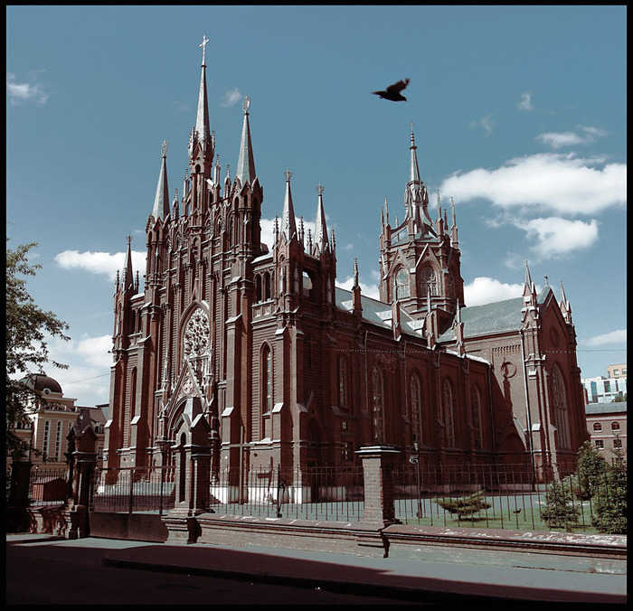
Ситуация - иллюстрация
прототип реальной ситуации, которая включается в качестве факта в лекционный материал (визуальная образная ситуация, представленная рисунком, фотографией, иллюстрацией, видео или презентацией вырабатывает умение находить более простой способ решения учебной задачи).
Сравните два изображения, чем отличаются здания?
Есть ли противоречие между этими изображениями?
Почему так сильно изменился стиль в архитектуре и с чем были связаны эти изменения?

Slide 13
Ситуация – оценка
прототип реальной ситуации с готовым предполагаемым решением, которое следует оценить, и предложить своё адекватное решение.
Тема проекта «Зачем нужны гласные?».
Образец правильного ответа:
1. «Работа Игоря мне очень понравилась, он выбрал важную тему. Мы действительно делаем много ошибок на безударные гласные». Или - «Работа Игоря мне очень понравилась. Он предложил интересный способ проверки».
2. «Эта тема для совместной работы не подходит, Игорь уже все сделал. Но я могу предложить другую тему – проверить, для чего нужно изучать правописание непроизносимых согласных».

Slide 14
Ситуация – тренинг прототип стандартной или другой ситуации (тренинг возможно проводить как по описанию ситуации, так и по её решению).
Берем интервью у героя.
После прочтения книги учащиеся берут интервью у друг друга. Один партнер задает герою книги вопросы, а другой отвечает от имени героя.
Учащиеся ведут интервью в соответствующей манере и успешно изображают героя рассказа.

Slide 15
Таким образом, учителю на этапе постановки учебной задачи необходимо обеспечить следующие условия:
1. Создать такую учебную ситуацию, в которой учащийся обнаружит своё собственное суждение об обсуждаемом предмете: существование других точек зрения; недостаточность своего знания для решения возникшей задачи. Важно, чтобы понятийное противоречие было представлено в процессе организованной дискуссии. Только в этом случае задача найдет эмоциональный отклик у каждого ученика, что обеспечит её принятие.
2. Обеспечить детей инструментом, позволяющим удержать, зафиксировать интерес к учебной задаче. Таким инструментом являются схемы, модели, детские рисунки и т. д.
3. Обеспечить переход от отношения «спрашивающий учитель — отвечающий ученик» к отношению «спрашивающий ученик - учитель, помогающий ученику сформулировать свой вопрос и найти на него ответ».

Slide 16
Переориентация детского мышления с результатов на способы действия возможна лишь в процессе решения учебных задач. Но что значит поставить перед учеником задачу? Её недостаточно просто выдвинуть – задача, сформулированная учителем, должна быть принята учеником, т. е. стать его собственной задачей. Вопрос, на который предстоит ответить на уроке, должен стать собственным вопросом ученика, иначе он получит от учителя ответ на незаданный, не интересующий его вопрос и распорядится этим ответом так, как любой человек распоряжается случайной информацией, которую он сам не искал, не запрашивал: может быть, заинтересуется, а может быть, “пропустит мимо ушей”.

Slide 17
Желаю успеха!

